Slide 1
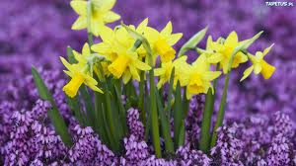
WIOSNA

Slide 2
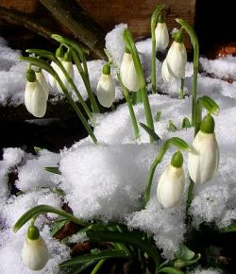
PRZEBIŚNIEGI
Przebiśnieg – gatunek rośliny należący do amarylkowatych. W naturze znany z lasów południowej i środkowej Europy . W Polsce podlega ochronie gatunkowej !!
Notes:
Przebiśnieg – gatunek rośliny należący do amarylkowatych. W naturze znany z lasów południowej i środkowej Europy . W Polsce podlega ochronie gatunkowej !!

Slide 3
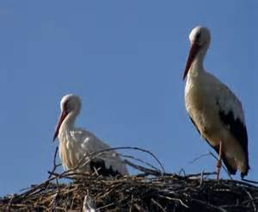
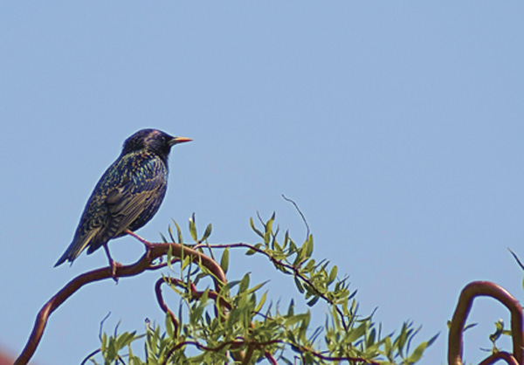
ZWIASTUNY WIOSNY
Przylot ptaków : skowronków , żurawi , czapli i bocianów.

Slide 4
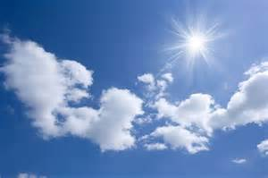
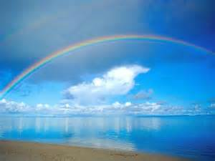
WIOSENNA POGODA
Słońce świeci, deszczyk pada, wczesną wiosnę zapowiada…
Gdy wiosną słoneczko świeci cieszą się dorośli i dzieci. Na spacerach i w zabawie oglądają kwiaty w trawie.

Slide 5
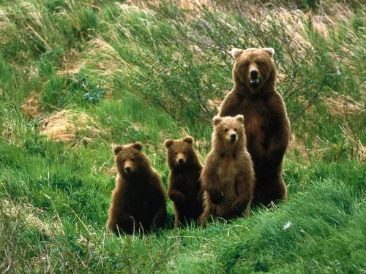
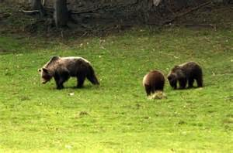
ZWIERZĘTA
Niedźwiedzie budzą się ze snu zimowego i szukają pożywienia.

Slide 6
DZIĘKUJEMY ZA UWAGĘ

